Slide 1

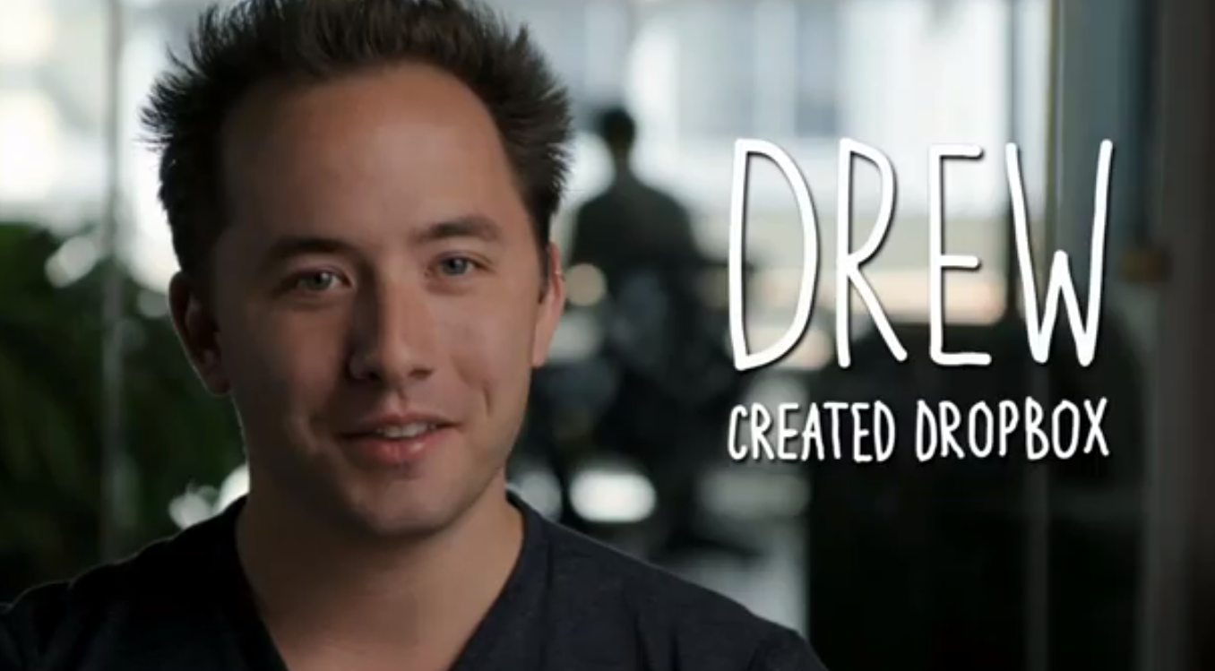

Slide 2

DropBox
Dropbox é um serviço para armazenamento de arquivos.
É baseado no conceito de "computação em nuvem" ("cloud computing").
O Dropbox é um serviço freemium (o cliente tem a opção de usá-lo gratuitamente, mas pode pagar para obter algumas funções extras) de armazenamento remoto de arquivos

Slide 3
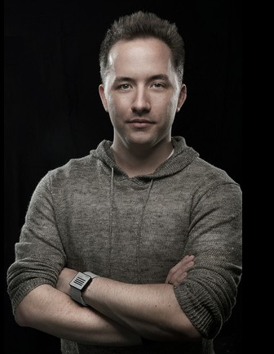

Andrew W. "Drew" Houston
Nasceu: 1983 (30 anos) Acton, Massachusetts
Norte-americano
É um empresário americano
Fundador e atual presidente executivo da empresa Dropbox
Tem um patrimônio liquido de $400 milhões de dólares.

Slide 4
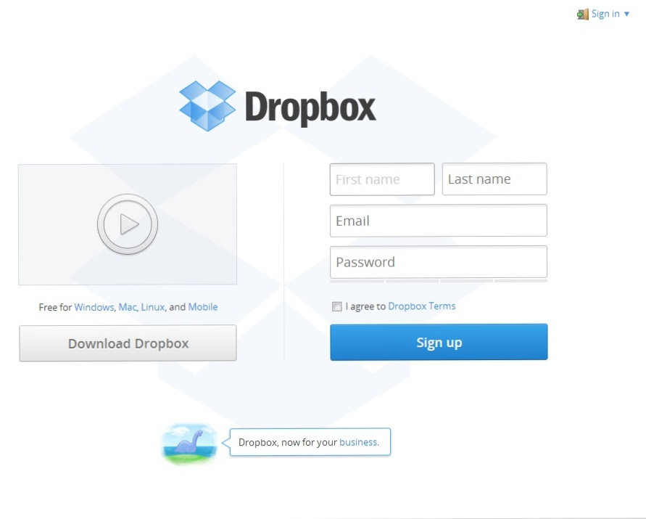
Trabalho elaborado por:
André Oliveira nº4
Filipe Espingardeiro nº12
Raquel Lobo nº17
Sofia Lopes nº19

